Slide 1
MALFORMAZIONI FACCIA

Slide 2
MALFORMAZIONI CONGENITE DELLA FACCIA
SCHISI:DIFETTI DI FUSIONE
(possono interessare solo labbro e parte anteriore della mascella o regioni del palato duro e molle )

Slide 3
Malformazioni craniofacciali ed in particolare schisi orofacciale sono i più frequenti difetti congeniti che si verificano nell’Uomo.
Entro l’inizio del secondo trimestre le caratteristiche del viso possono essere identificate mediante ecografia
Difetti nella fusione dei processi facciali o delle lamine palatine portano a schisi del labbro, con o senza schisi del palato , oppure schisi esclusivamente del palato .

Slide 4
LABIOPALATOSCHISI

Slide 5
Labiopalatoschisi (Incidenza 7-13/1000 nati vivi) possono essere divise in forme
1) Sindromiche (cromosomiche, teratogenetiche ecc)
2) Non sindromiche
In Europa l’incidenza è di 1/1000 nati vivi
20% casi sindromici (200 le varie forme sindromiche)
80% di forme non sindromiche di cui:
80% sporadiche
20% familiare

Slide 6
Anormalità genetiche e/o a fattori ambientali responsabili dell’alterazione della composizione della matrice extracellulare (ECM) con modifiche del pattern, della migrazione, della proliferazione e del differenziamento cellulare.

Slide 7
EVENTI DEL 2° mese di sviluppo
Cambiamenti vistosi nella morfogenesi della faccia
Completamento formazione degli abbozzi degli organi (organogenesi)
Modellamento delle forme umane

Slide 8
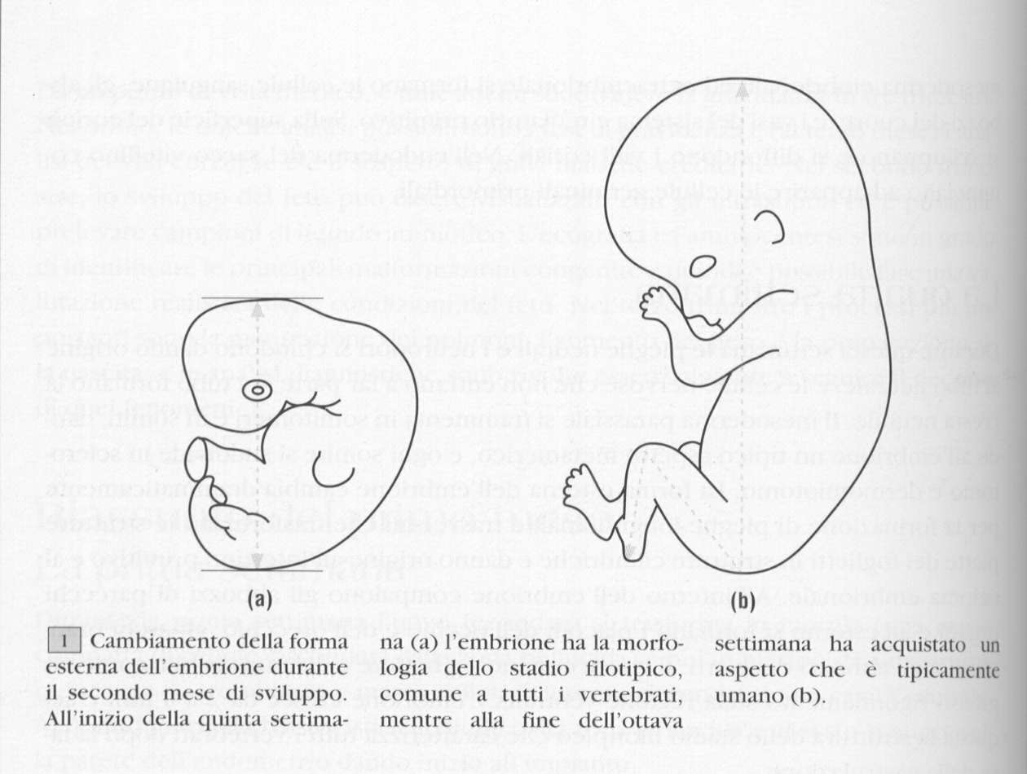
EVENTI 2° MESE
2°mese
2° mese
1° mese
L=4mm
L=20-30mm

Slide 9
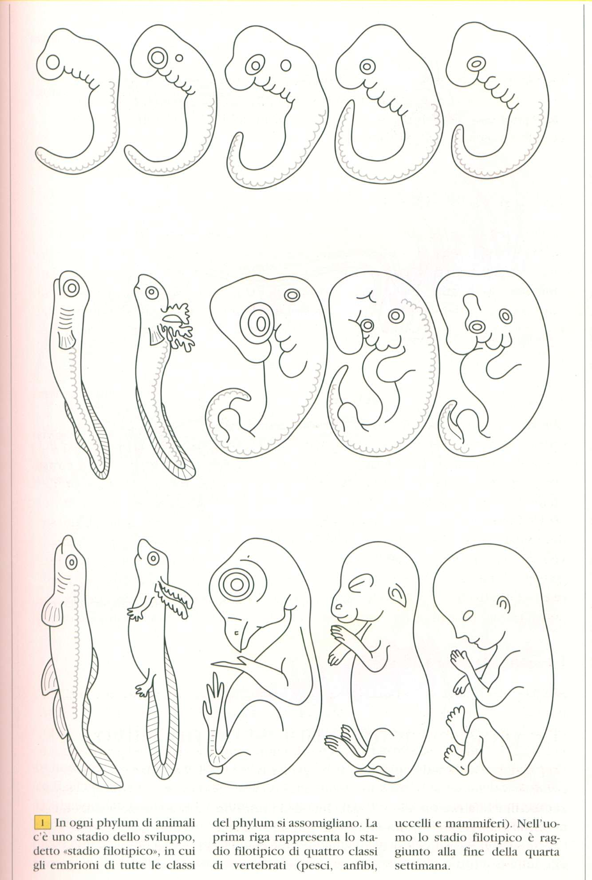
LO STADIO FILOTIPICO
Alla fine della quarta settimana
l’embrione umano assomiglia
molto agli embrioni di tutti gli
altri vertebrati che hanno finito
la gastrulazione e devono iniziare
la organogenesi
Lo stadio filotipico è indistinguibile in ogni
Phylum di animali

Slide 10
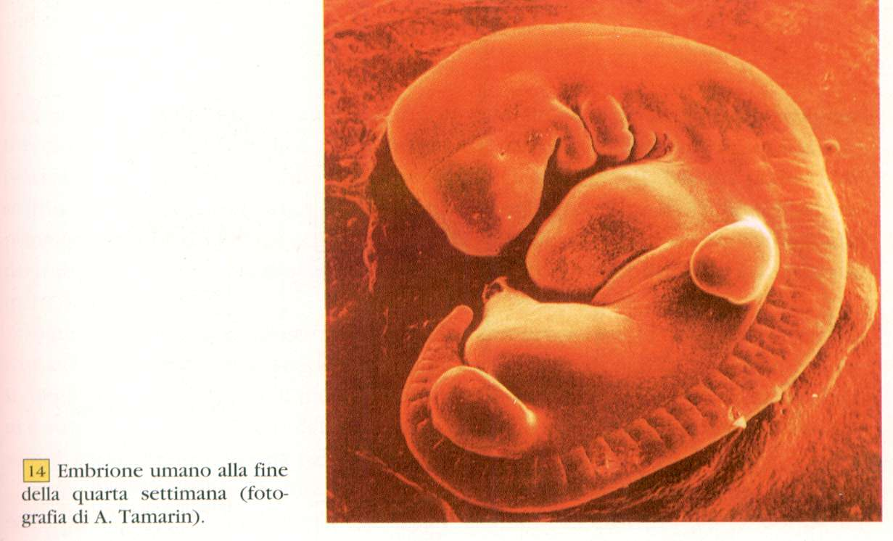
Stadio filotipico indistinguibile

Slide 11
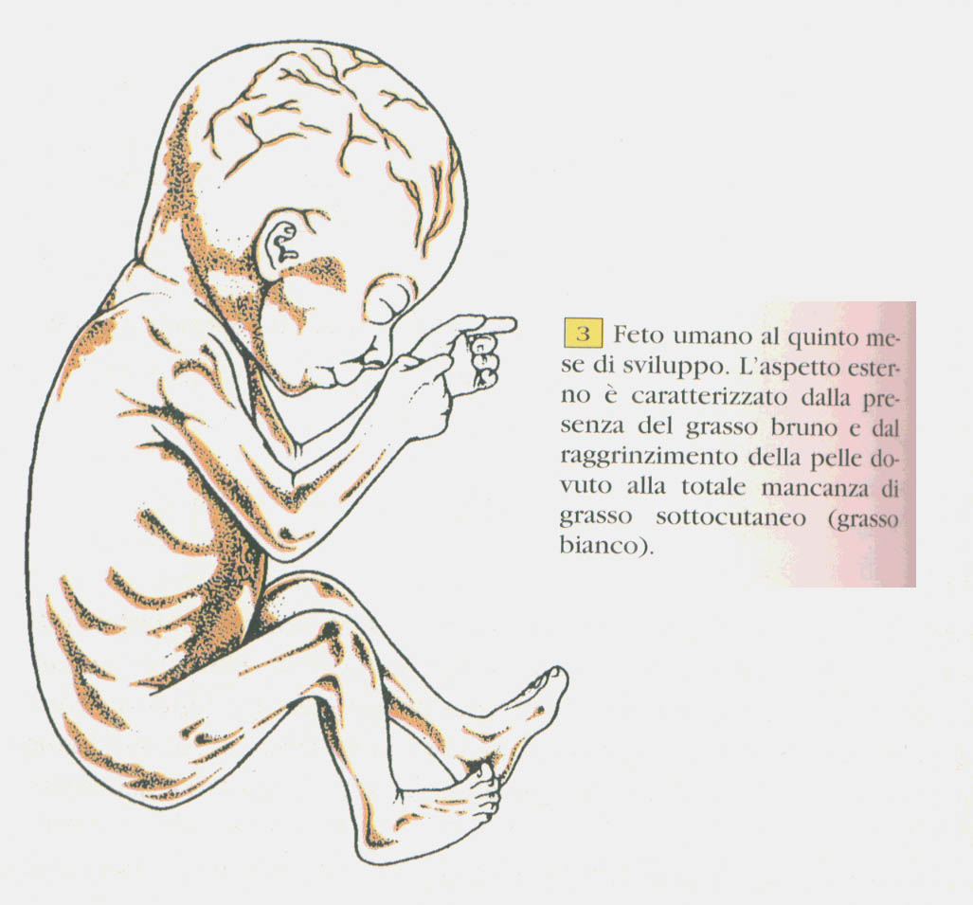
Nel 2° trimestre da 7 a 30 cm.
Grasso bruno produce calore
mediante ossidazione acidi grassi
Vernice caseosa

Slide 12
SVILUPPO DELLA FACCIA

Slide 13
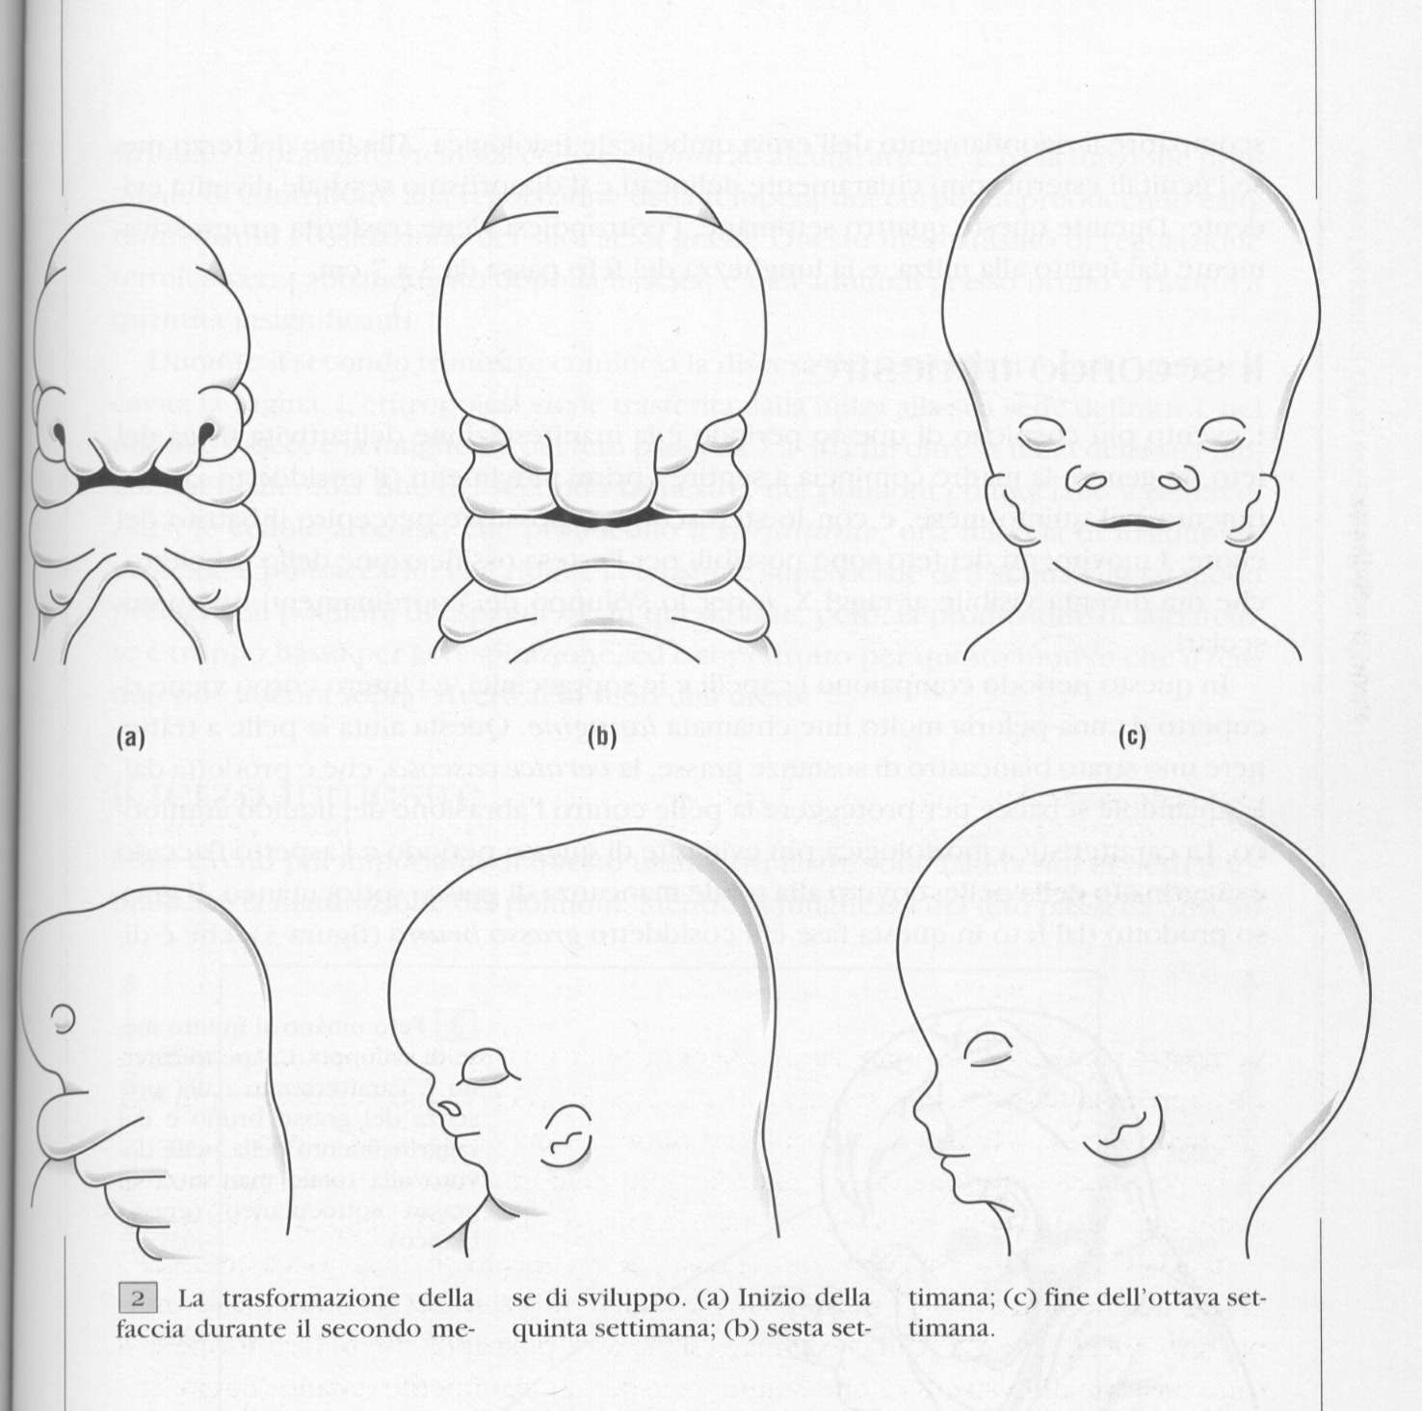
FORMAZIONE DELLA FACCIA
La faccia si forma tra la fine della 4° e la 10° settimana da 5 ammassi mesodermici provenienti dal primo arco faringeo, attorno ad una depressione detta stomodeo
6sett°
8sett.°
5 sett.°
Processo frontale, mascellare ds e sn mandibolare ds e sn
stomodeo

Slide 14
Bocca primitiva formata dallo stomodeo (profonda depressione ectodermica ) chiuso inizialmente da membrana transitoria bucco faringea che scompare tra 24°-26° g.

Slide 15
Sul massiccio frontale
un paio di ispessimenti
ectodermici :
placodi olfattivi nasali)
stomodeo

Slide 16
I placodi olfattivi formano processi nasali mediali e laterali
I processi nasali mediani si fondono e originano il massiccio mediano che inferiormente produce il processo intermascellare
I due processi intermascellari si fondono con i processi mascellari formando mascella e labbro superiore
I due processi mandibolari si fondono sulla linea mediana e costituiscono mento e labbro inferiore
24°g perforazione
membrana buccofaringea che ricopriva stomodeo

Slide 17
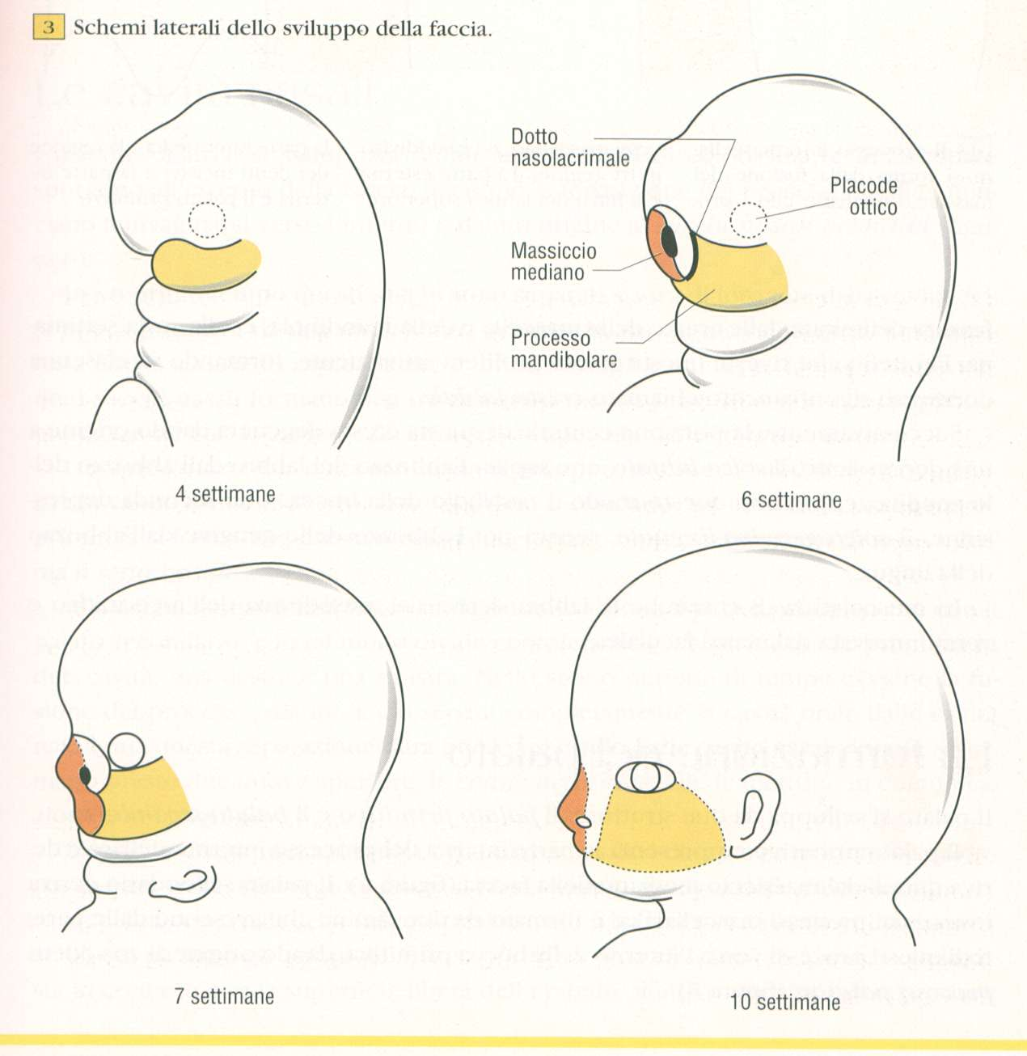

Slide 18
SVILUPPO DEL PALATO
Il palato si sviluppa da due abbozzi primitivi
Il palato primario o primitivo
Il palato secondario
La palatogenesi inizia alla fine della 5° settimana e si completa fino alla 12°
Periodo più critico dalla 6° alla 9° settimana
L

Slide 19
Dalla parte interna del processo
intermascellare si origina
palato primitivo
(struttura triangolare)
Palato primitivo
Processi palatini laterali ( nascono dai processi mascellari)

Slide 20
Forame incisivo e rafe palatino mediano
dai processi mascellari
si originano i processi palatini. Dalla fusione dei processi palatini con il palato primitivo e con il setto nasale si origina il palato secondario

Slide 21
L’osso si sviluppa nel palato primario formando il palato duro . Le parti posteriori dei processi palatini non si ossificano e si fondono a formare il palato molle compresa la porzione conica molle ,l’ugola .
Il rafe palatino mediano indica la linea di fusione dei processi palatini
Persiste un piccolo canale nel palato duro che è il forame incisivo

Slide 22
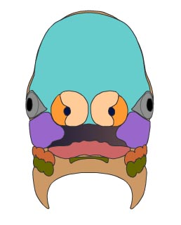
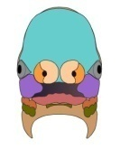

Slide 23
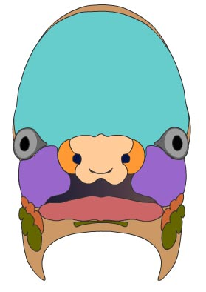
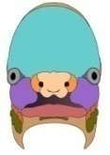

Slide 24
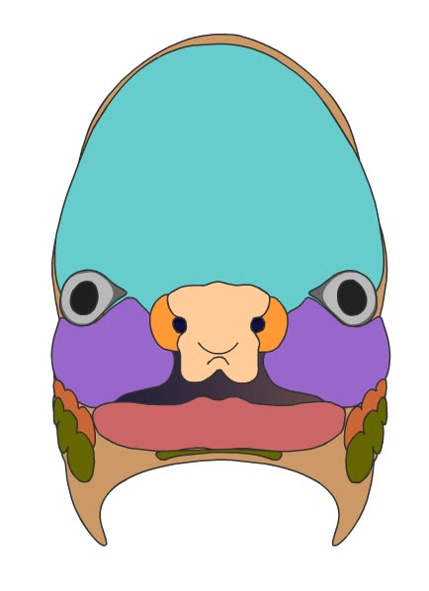
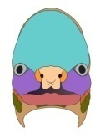

Slide 25
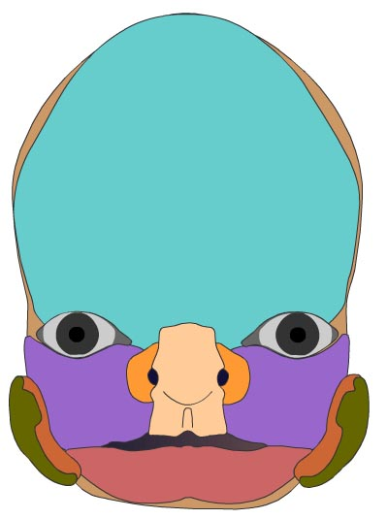
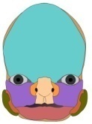

Slide 26
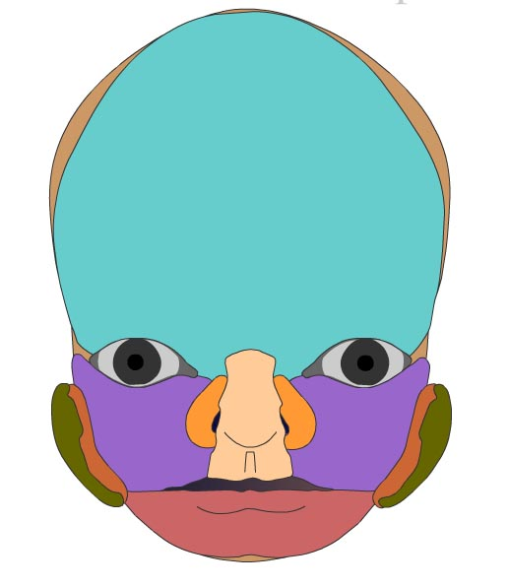
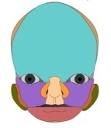

Slide 27
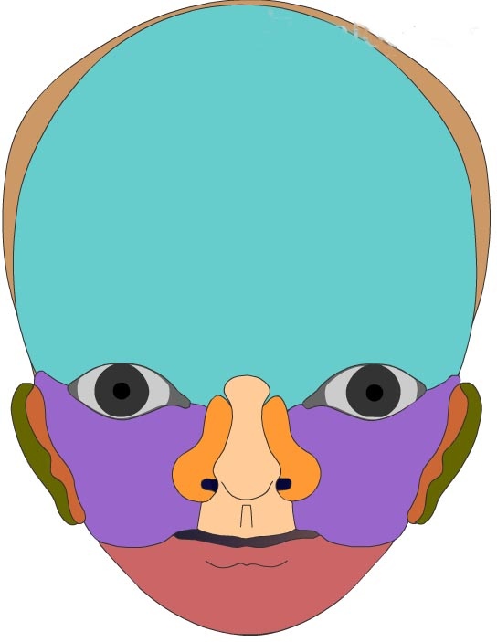
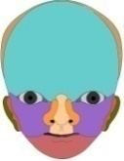

Slide 31
Base embriologica della palatoschisi: incapacità delle masse mesenchimali a fondersi tra di loro e con i processi nasali (setto nasale)
Difetti di proliferazione
Nella donne a rischio : somministrazione di vitamine del complesso B
I processi palatini fondono nelle femmine circa una settimana dopo e questo può spiegare come la schisi palatale isolata sia più frequente nelle femmine che nei maschi

Slide 33
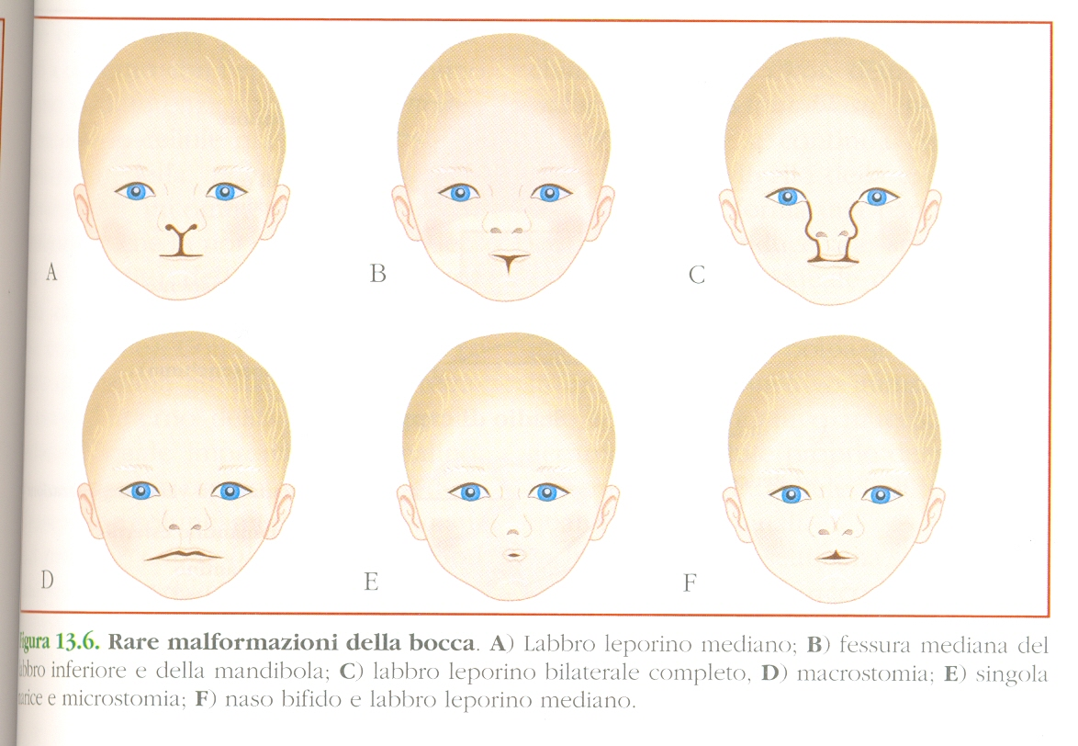
Persistenza anche dei dotti naso lacrimali
Un solo placode nasale
Mancata fusione dei processi nasali mediani

Slide 35
Processi molecolari
Cellule delle creste neurali migrano negli archi faringei
Sviluppo degli archi faringei regolato dai geni HOX e OTX-2 espressi dalle cellule migranti delle creste neurali
Acido retinoico (dalla vit. A):potente teratogeno cranio facciale agisce sui primi due archi, inibisce migrazione delle cellule delle creste neurali inducendo ipoplasia archi.

